Slide 1
cub3D 시작부터 완성까지
그리고 가능하면 보너스까지…
2020/09/28, hyochoi, minckim

Slide 2
스포일러 주의!
cub3D를 아직 시작하지 않으신 분들께

Slide 3
목차
cub3D 개괄
minilibx 소개 및 간단한 코드 리뷰
레이캐스팅 구현 이론 및 코드 리뷰 (by. minckim)
보너스 구현을 위한 팁

Slide 4
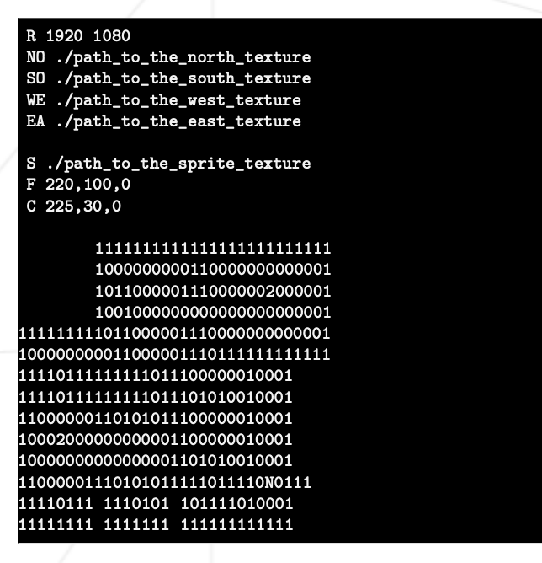
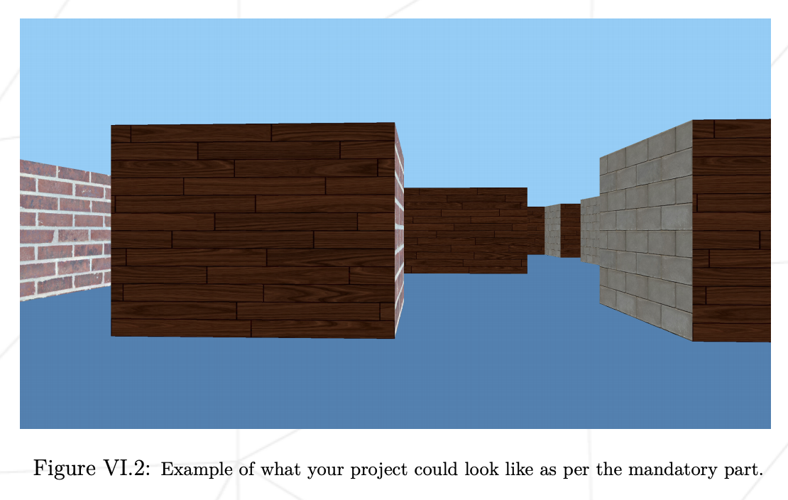
cub3D 개괄
Subject 분석

Slide 5
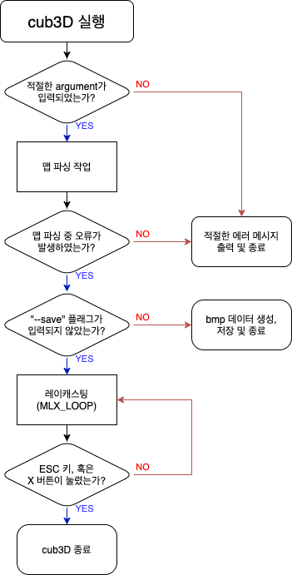
cub3D 개괄
Subject 분석
맵 파싱 및 에러 처리
→ 레이캐스팅 및 이벤트 관리
OR
→ bmp 형식으로 저장

Slide 6
mlx 라이브러리 소개
mlx 라이브러리는 왜 쓰나요?
키 핸들링
이벤트 핸들링
새 창 생성 및 이미지 출력

Slide 7
mlx 라이브러리 소개
man 파일 읽기
클러스터 pc: man (함수명)으로 확인 가능
개인 pc: minilibx_mms_20200219 버전/man/man3/ 로 이동
man ./(파일명)으로 확인 가능

Slide 8
mlx 라이브러리 소개
Void * mlx_init(void);
man mlx
소프트웨어와 디스플레이 사이의 연결을 초기화
이 연결이 생성되어야 다른 mlx 함수들 사용 가능
반환값인 포인터는 프로그램 종료시까지 유지해야 함
오류 발생시 널 포인터 반환

Slide 9
mlx 라이브러리 소개
Void * mlx_new_window(void *mlx_ptr,
int size_x, int size_y, char *title);
man mlx_new_window (관련 함수: mlx_clear_window, mlx_destroy_window)
size_x * size_y 사이즈의 윈도우 생성 및 화면에 표시 title은 제목 표시줄에 위치 (cub3D)
오류 발생시 널 포인터 반환

Slide 10
mlx 라이브러리 소개
int mlx_pixel_put(void *mlx_ptr, void *win_ptr,
int x, int y, int color);
man mlx_new_image (관련 함수: mlx_string_put)
win_ptr에 해당되는 창의 (x, y)에 color 색으로 한 픽셀을 그린다. (예: 640*480의 경우 좌상단이 (0, 0), 우하단이 (640, 480).)
창 밖으로 나가는 픽셀을 버리는 기능 탑재. 그로 인해 프로그램 전체의 퍼포먼스를 떨어뜨리므로 사용 비권장 (man 참고)
0xttRRGGBB 순

Slide 11
mlx 라이브러리 소개
Void * mlx_new_image(void * mlx_ptr, int width, int height);
man mlx_new_image
Width * height 사이즈의 빈 이미지 생성 및 이미지 포인터 반환
이미지 정보 수정은 mlx_get_data_addr 함수를 통해 받은 배열에서 가능
오류 발생시 널 포인터 반환

Slide 12
mlx 라이브러리 소개
Void * mlx_xpm_file_to_image(void * mlx_ptr,
char *filename, int *width, int *height);
man mlx_new_image
filename과 int형 변수의 주소값을 넘겨주면 xpm 파일을 이미지로 변환 후 해당 이미지 포인터 반환. int형 변수에는 해당 이미지의 width, height 저장.
이미지 정보 수정은 mlx_get_data_addr 함수를 통해 받은 배열에서 가능
오류 발생시 널 포인터 반환

Slide 13
mlx 라이브러리 소개
char * mlx_get_data_addr(void * img_ptr, int *bits_per_pixel,
int *size_line, int *endian);
man mlx_new_image
Img_ptr와 int형 변수의 주소들을 넘겨주면 char형 배열의 주소 반환. bits_per_pixel: 한 픽셀을 표현하는 데 필요한 비트 수 size_line: 이미지의 width를 표현하는 데 필요한 바이트 수 endian: 리틀 엔디언일 시 0, 빅 엔디언일 시 1
해당 배열에 접근하여 이미지 정보 수정 가능
오류 발생시 널 포인터 반환

Slide 14
mlx 라이브러리 소개
int mlx_put_image_to_window(void * mlx_ptr, void *win_ptr,
void *img_ptr, int x, int y);
man mlx_new_image
win_ptr에 해당되는 창의 (x, y)에 이미지를 그린다. (이미지의 좌상단 기준 좌표)
and more…

Slide 15
mlx 라이브러리 소개
int mlx_loop(void *mlx_ptr);
man mlx_loop
이벤트 입력을 대기하며 절대 반환되지 않는 무한루프
루프 종료를 위해서는 exit() 함수 사용

Slide 16
mlx 라이브러리 소개
int mlx_hook(void *win_ptr, int x_event, int x_mask,
int (*funct)(), void *param);
관련 함수: mlx_key_hook, mlx_mouse_hook, mlx_expose_hook (man mlx_loop)
사용자 정의 이벤트 핸들러
x_event: 키 press, release, x 버튼 press 등 원하는 이벤트 설정 가능. X.h 참고 x_mask: MAC OS에서는 무시 가능. 그 외에서는 X.h 헤더 참고 (*funct)(): 원하는 기능의 함수 funct(반환형 int) 포인터 param: 함수로 넘겨줄 변수
함수 포인터와 param의 정보는 mlx 함수에서 절대 변경하지 않음
https://refspecs.linuxfoundation.org/LSB_1.3.0/gLSB/gLSB/libx11-ddefs.html

Slide 17
Key 관련 함수 프로토타입: int key_press(int keycode, void *param);
Mouse 관련 함수 프로토타입: int mouse_press(int x, int y, void *param);
x 버튼 관련 함수 프로토타입: int close(void *param); mlx_loop 종료를 위해 함수 마지막에 exit(0); 필요

Slide 18
mlx 라이브러리 소개
int mlx_loop_hook(void *mlx_ptr, int (*funct)(), void *param);
man mlx_loop
아무 이벤트도 발생하지 않았을 때 전달된 함수 실행
(*funct)(): 원하는 기능의 함수 funct(반환형 int) 포인터 param: 함수로 넘겨줄 변수
함수 포인터와 param의 정보는 mlx 함수에서 절대 변경하지 않음
and more…

Slide 19
—save 플래그
쉬워요!
한 프레임만 레이캐스팅한 후, 해당 이미지 데이터를 가공
32비트 비트맵 파일 양식
자세한 것은 셀프로…

Slide 20
코드를 봅시다

Slide 21
now 레이캐스팅!
minckim을 모십니다!

Slide 23
보너스, 해보지 않으실래요?

Slide 24
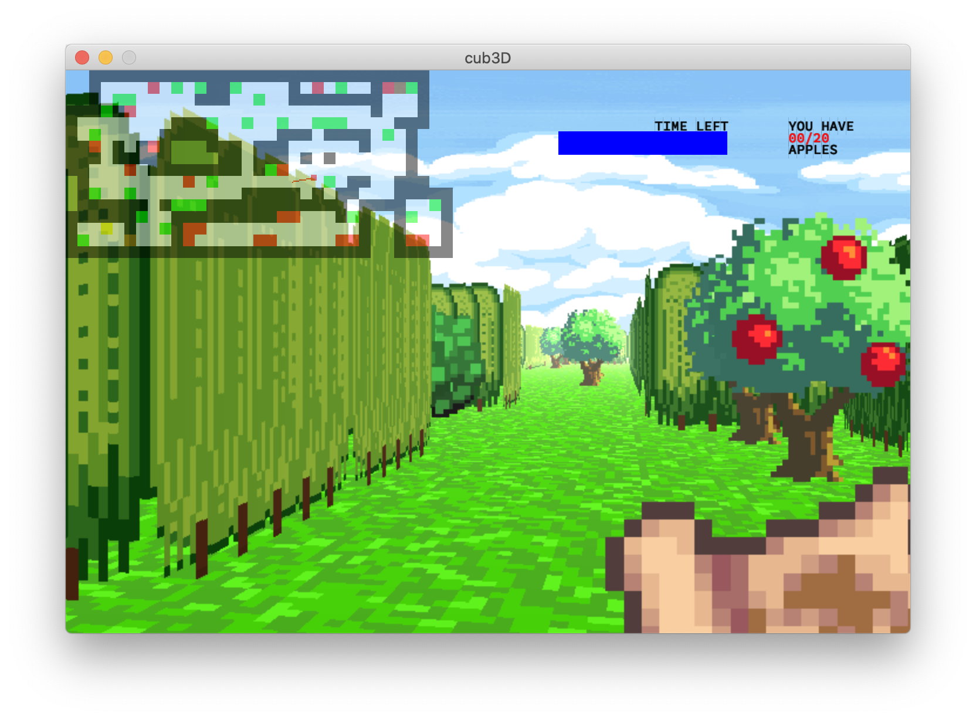
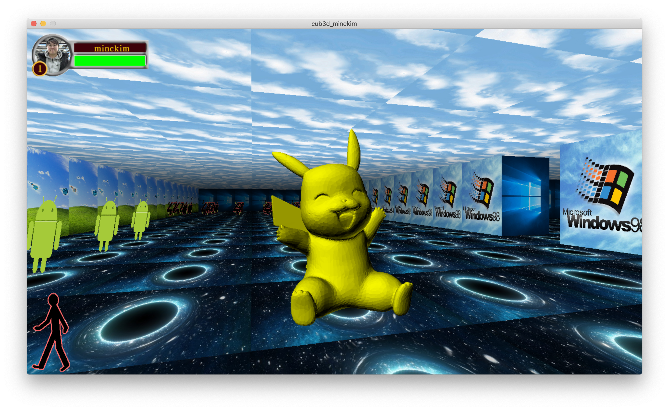
보너스 구현 예제
cub3D by. hyochoi
cub3D by. minckim

Slide 25
보너스 구현
쉬워요! (몇 개 빼고)
제시된 18개의 보너스 항목 중 14개를 구현하면 +15점
5개까지 각 1점, 이후 9개는 +((구현 개수 * 5/9) * 2)점 (아마)
115점이면 블랙홀 20일이 보너스! 경험치도 많이 준다!
+ 게임 비주얼은 그래픽이 다 하므로 게임용 프리소스 사용 적극 추천

Slide 26
보너스 영업
그 어려워보이는 것 몇 개 빼고
필수: Wall collisions
Wall collision이 되면? Object collisions도 가능!
More items in maze
A distance related shadow effect
Rotate the point of view with the mouse
Life bar
Earning points and/or losing life by picking up objects/traps.

Slide 27
보너스 영업
조금만 더 신경쓰면
Floor and/or ceiling texture (lodev 참고 추천)
A skybox
An HUD
Jump or crouch
Doors which can open and close
Secret doors
Animations of a gun shoot or animated sprite

Slide 28
보너스 영업
도전을 좋아하신다면
Ability to look up and down
Several levels
Sounds and music
Weapons and bad guys to fight!

Slide 29
QnA

Slide 30
감사합니다!
즐거운 cub3D 하세요

